Slide 1
ОБРАТНЫЙ ХОД
Математическая драка

Slide 2
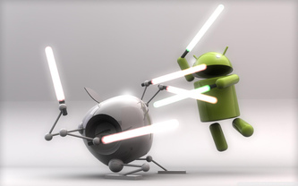
Условия соревнования
Команды приступают к решению того задания, которое им под силу. Первый решивший какую-то из задач поднимает руку, называет номер задачи и выходит к доске её объяснять. В случае верного решения его команда получает то число баллов, которое указано рядом с решенной им задачей. В противном случае, команда получает тоже число баллов, но со знаком «минус», а цена задачи увеличивается в два раза. Ученик ввязывается в драку с задачей, если считает, что он сможет её победить.

Slide 3
Разминка «КТО БЫСТРЕЕ?» Найдите исходное число (1 балл)

Slide 4
Разминка «КТО БЫСТРЕЕ?» Найдите исходное число

Slide 5
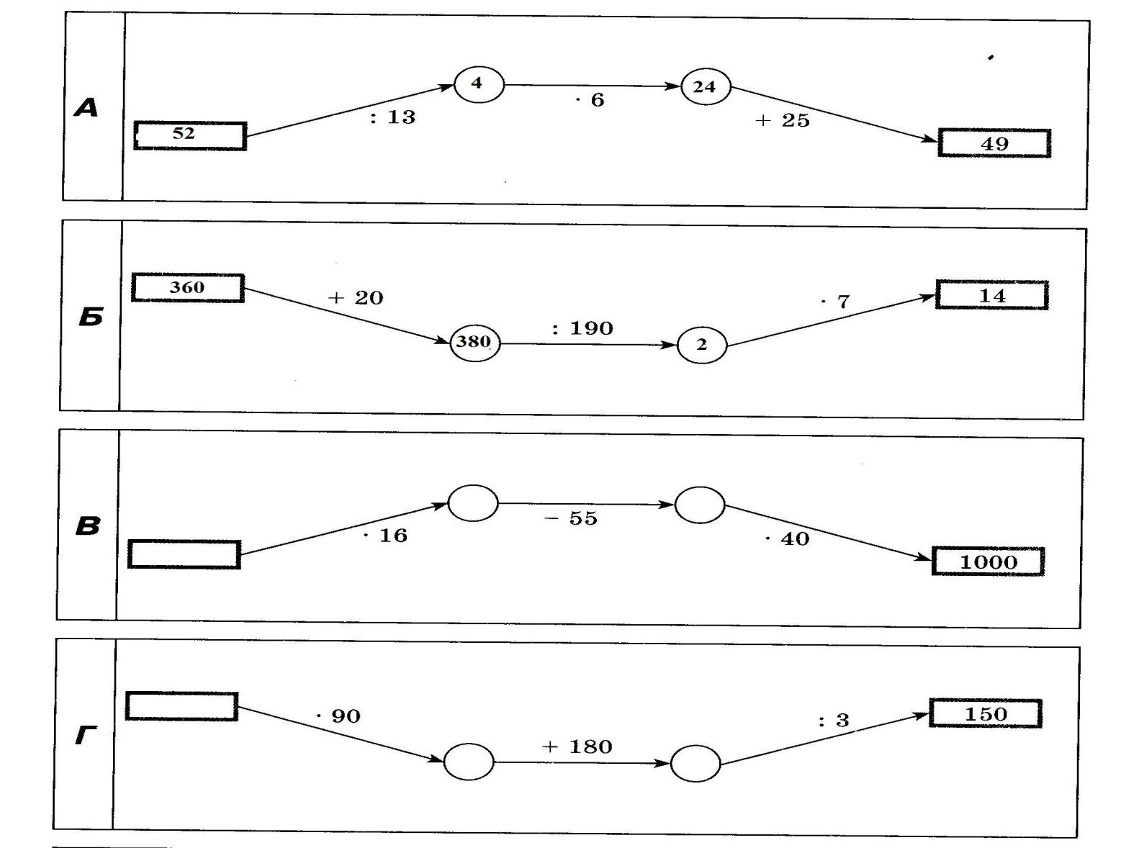
Разминка «КТО БЫСТРЕЕ?» Найдите исходное число

Slide 6
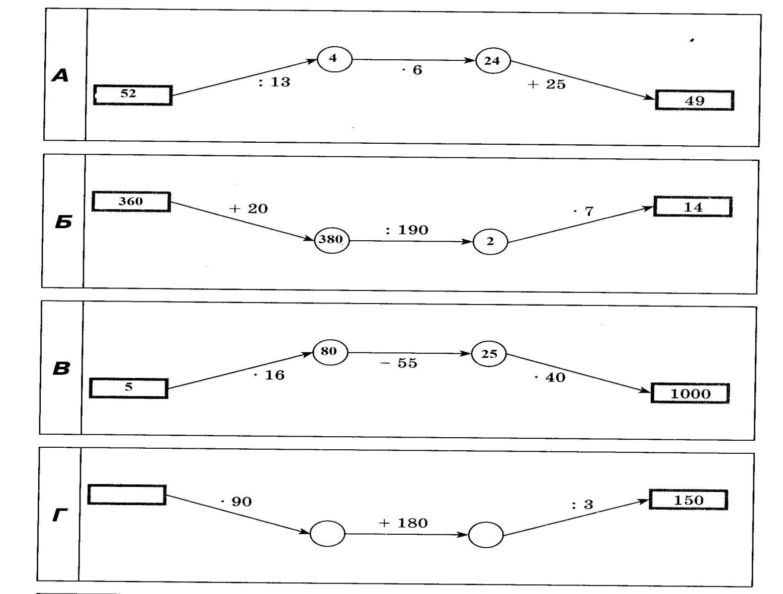
Разминка «КТО БЫСТРЕЕ?» Найдите исходное число

Slide 7
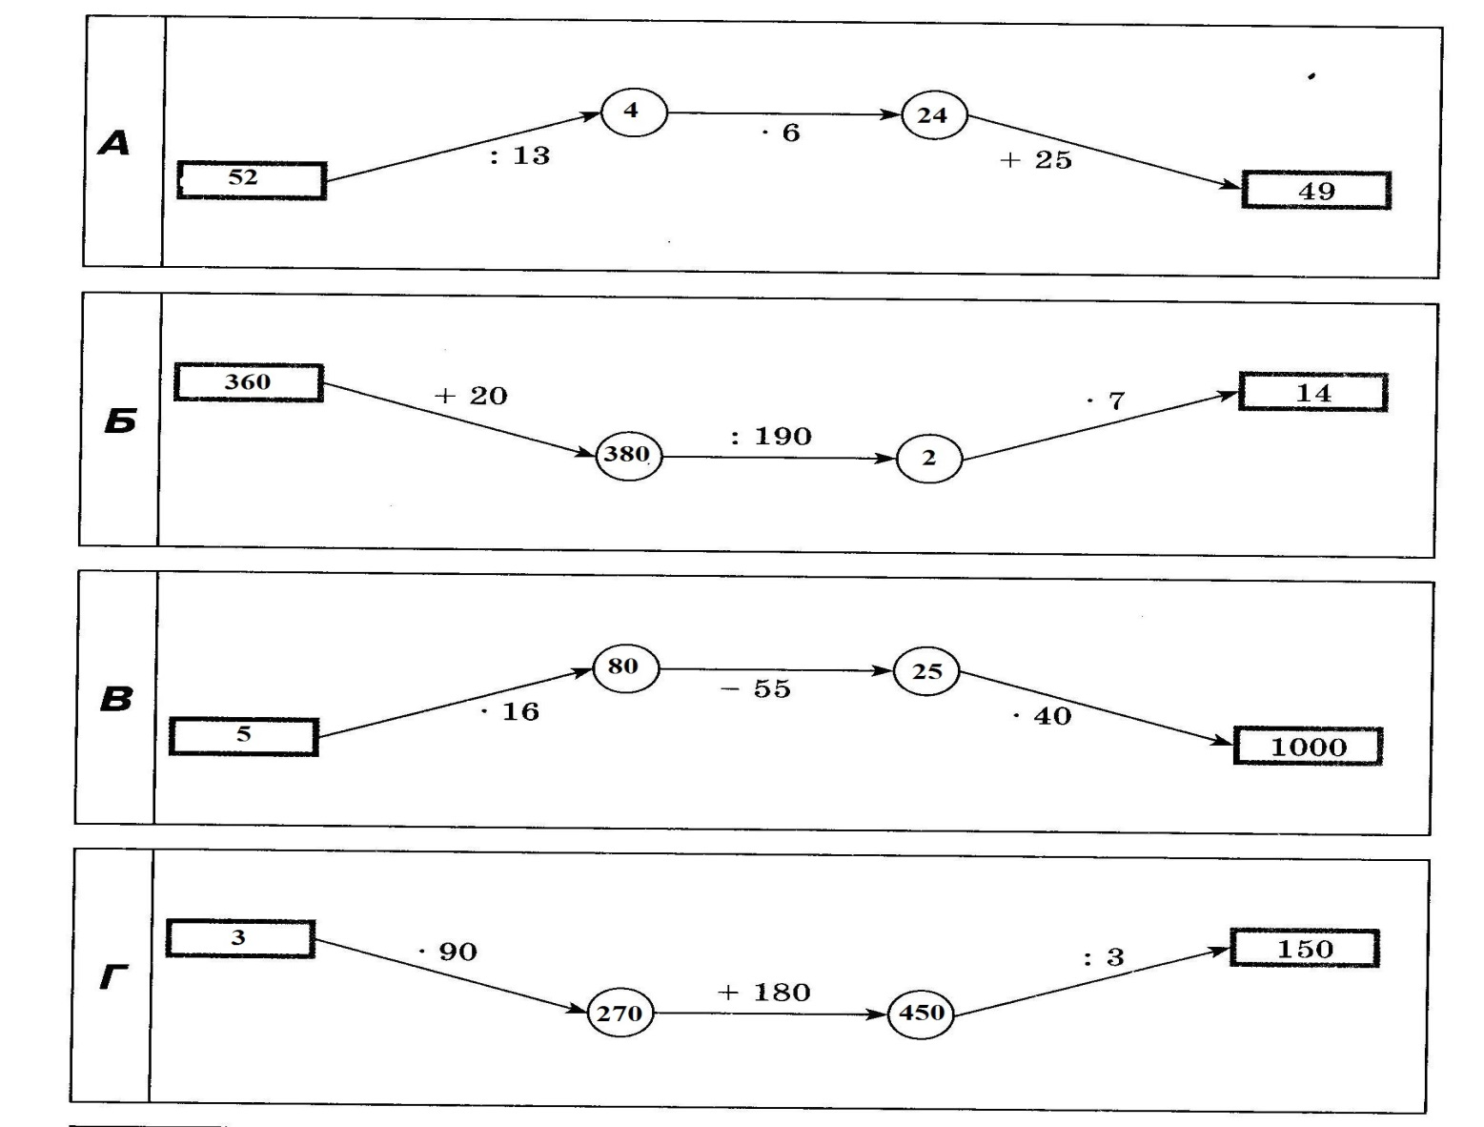
Разминка «КТО БЫСТРЕЕ?» Найдите исходное число

Slide 8
Опираясь на опыт решения заданий разминки и тему нашего занятия, подумайте какой метод нужно будет применять для решения задач сегодняшнего соревнования?

Slide 9
Решение задач с конца
Опираясь на опыт решения заданий разминки и тему нашего занятия, подумайте какой метод нужно будет применять для решения задач сегодняшнего соревнования?

Slide 10
1 РАУНД
Я задумал число, умножил его на 2, прибавил 3 и получил 17. Какое число я задумал? (2 балла)
Алеша задумал число. Он прибавил к нему 5, потом сумму разделил на 3, умножил на 4, отнял 6, разделил на 7 и получил число 2. Какое число задумал Алеша? (3 балла)

Slide 11
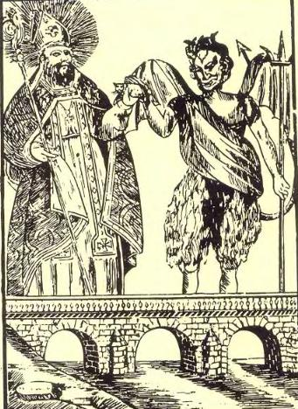
2 раунд
3.Женщина собирала в саду яблоки. Чтобы выйти из сада, ей пришлось пройти через 4 двери, каждую из которых охранял свирепый стражник, отбиравший половину яблок. Домой она принесла 10 яблок. Сколько яблок досталось стражникам? (3 балла)
4.Предложил черт лодырю: «Всякий раз, как перейдешь этот волшебный мост, твои деньги удвоятся. За это ты, перейдя мост, должен будешь отдать мне 24 монеты. В третий раз перейдя мост, лодырь отдал черту последние 24 монеты и остался без денег. Сколько их было у лодыря первоначально? (4 балла)

Slide 12
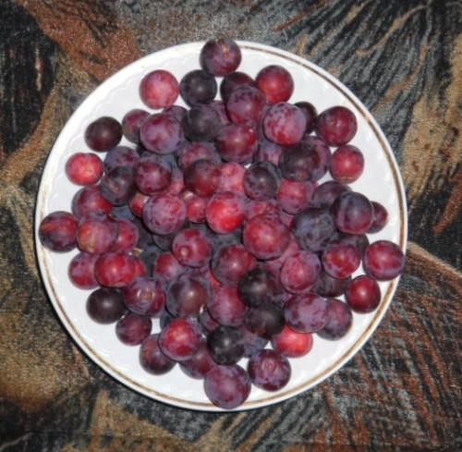
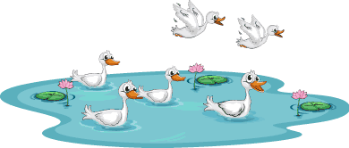
3 раунд
5.Мама положила на стол сливы и сказала детям, чтобы они, вернувшись из школы, разделили их поровну. Первой пришла Аня , взяла треть слив и ушла. Потом вернулся Боря, взял треть оставшихся слив и ушёл. Затем пришёл Витя и взял 4 сливы - треть от числа слив, которые он увидел. Сколько слив оставила мама? (4 балла)
6.Над озёрами летели гуси. На каждом озере садились половина гусей и ещё полгуся, остальные летели дальше. Все сели на 7 озерах. Сколько летело гусей?
( 5 баллов)

Slide 13
Молодцы!

